Slide 1
Online – викторина «Путешествие в Простоквашино» на основе LearninqApps.org Автор: Толоконцева Татьяна Вячеславовна

Slide 9
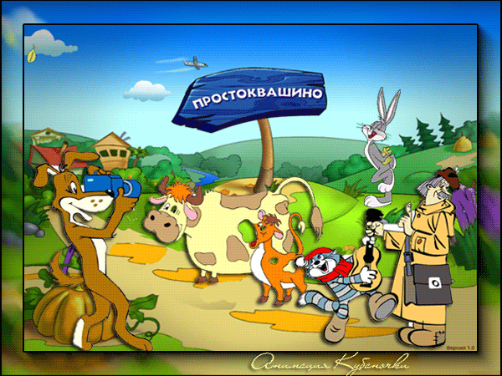
Ссылка на online – викторину «Путешествие в Простоквашино»
http://learningapps.org/display?v=ptoz0w57j01

